Slide 1
МОДЕЛЬ
РАЗВИТИЯ ОБСТАНОВКИ В СООТВЕТСТВИИ С НЕБЛАГОПРИЯТНЫМ ПРОГНОЗОМ
НА ТЕРРИТОРИИ КРАСНОДАРСКОГО КРАЯ
Notes:
1

Slide 2
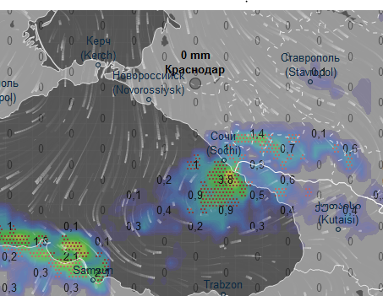
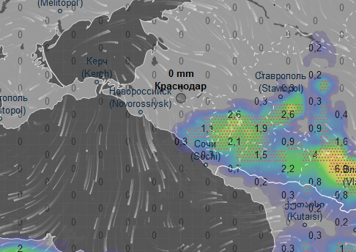
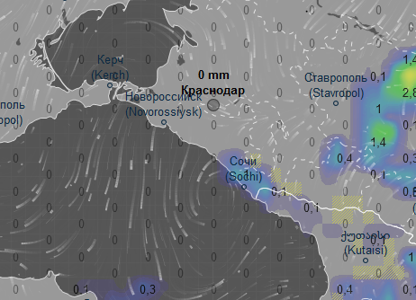
ПРОГНОЗ ВЫПАДЕНИЯ ОСАДКОВ НА ТЕРРИТОРИИ КРАСНОДАРСКОГО КРАЯ
(09.07.2019 г.)
06:00
12:00
18:00
24:00

Slide 3
ИНФОРМАЦИОННЫЕ МАТЕРИАЛЫ ПО ОСАДКАМ И ПОРЫВАМ ВЕТРА НА ТЕРРИТОРИИ
КРАСНОДАРСКОГО КРАЯ (РИСК НАРУШЕНИЯ ЭЛЕКТРОСНАБЖЕНИЯ НА 09.07.2019 г.)
Щербиновский р-н
Кущевский р-н
5
12
2
13
Ейский р-н
720/9
Староминский р-н
2590/20
3
12
3
12
Крыловский р-н
1012/8
1
11
1867/24
Ленинградский р-н
684/8
Приморско-Ахтарский р-н
Каневской р-н
1
13
Павловский р-н
Белоглинский р-н
1
14
173/16
1
12
Новопокровский р-н
1
311/26
13
13
4
12
198/13
1
282/12
367/18
Брюховецкий р-н
Тихорецкий р-н
11483/15
1
12
Выселковский р-н
1
17
Калининский
р-н
1958/12
1
15
628/12
Кавказский р-н
Славянский р-н
1
13
Тимашевский
р-н
Кореновский р-н
312/15
0
12
2
13
961/17
1
13
1
16
Тбилисский р-н
Тюмрюкский р-н
316/34
2066/29
206/9
0
10
296/14
5
10
Красноармейский р-н
Динской р-н
Усть-Лабинский р-н
269/11
Гулькевичский р-н
2
12
0
9
1
14
0
12
Новокубанский р-н
265/19
529/24
132/16
254/19
583/17
0
11
Анапский р-н
Крымский р-н
Краснодар
Курганинский
р-н
5
10
1
10
0
9
120/13
Абинский р-н
0
10
МО Армавир
396/12
741/19
2
10
296/20
Белореченский р-н
0
11
Успенский р-н
МО г.Новороссийск
Северский р-н
Горячий Ключ
0
14
281/24
0
11
50%
1
7
347/18
1
13
1
12
110/12
380/17
136/21
29%
Лабинский р-н
206/11
МО г. Геленджик
280/5
463/9
Условные обозначения
1
9
2
8
- прогноз нарушения ЛЭП
487/10
Апшеронский р-н
282/19
Отрадненский р-н
1
7
8
- линии электропередач 110 кВт
33%
Туапсинский р-н
13
20
6
260/75
158/12
- количество осадков в мм за 24 ч
Мостовский р-н
20
389/65
15
- порывы ветра
60%
7
7
321/20
- протяженность ЛЭП/ТП (шт.)
279/14
Сочи
1599/10330
- кол-во домов /населения
23
6
60%
- износ электроэнергетических систем
6357/19
Славянский
- муниципальное образование
50%

Slide 4
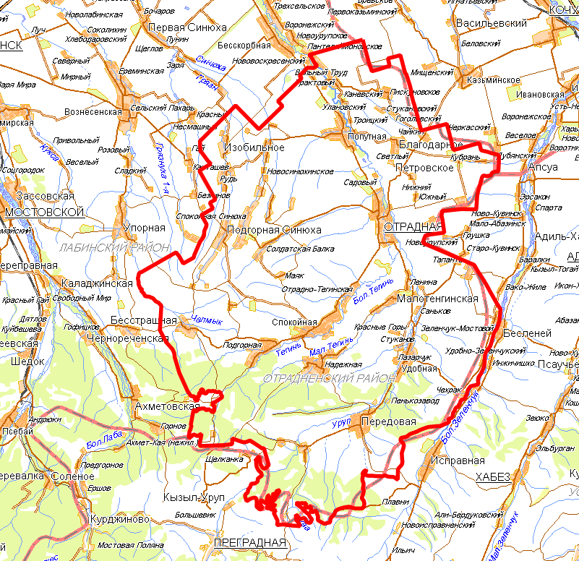
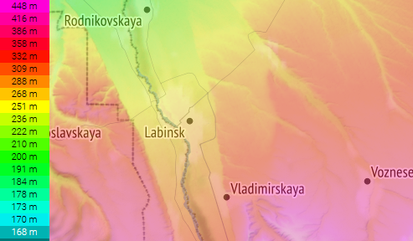
ПРОГНОЗ МЕТЕООБСТАНОВКИ НА ТЕРРИТОРИИ
МО ОТРАДНЕНСКИЙ РАЙОН КРАСНОДАРСКОГО КРАЯ
ОТРАДНЕНСКИЙ РАЙОН
р. Уруп
Протяженность – 231 км.
Характер дна – песчаное, глинистое.
Скорость течения – 1,3– 1,5 м/с.
Ширина – 400м.
Глубина – 6 м.
Период ледостава: январь.
Критический уровень – 5,7 м.
Уровень паводка – 6,0 м.
Справочная информация
Населенных пунктов – 57 шт;
количество домов – 24438 шт.,
население – 645000 человека,
СЗО – 217,
ПОО - 0.

Slide 5
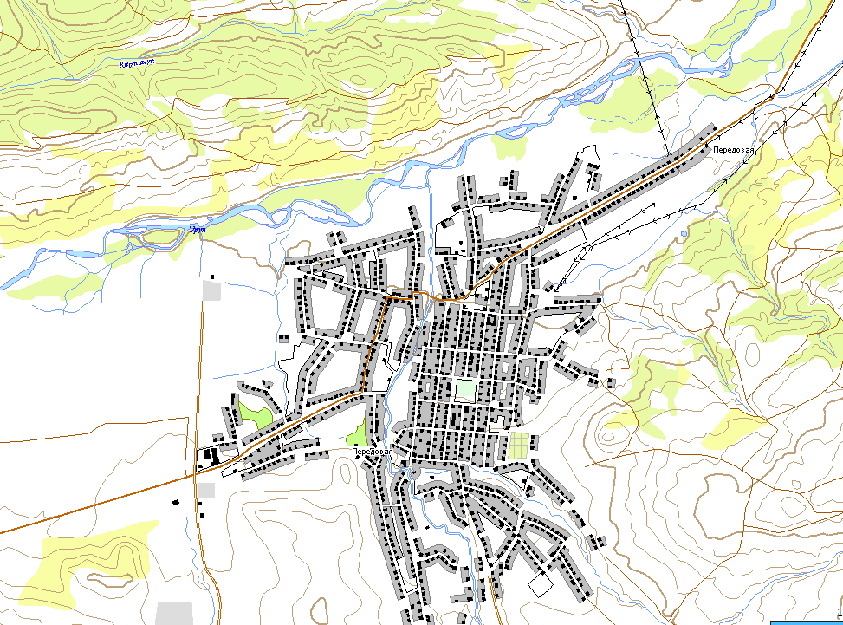
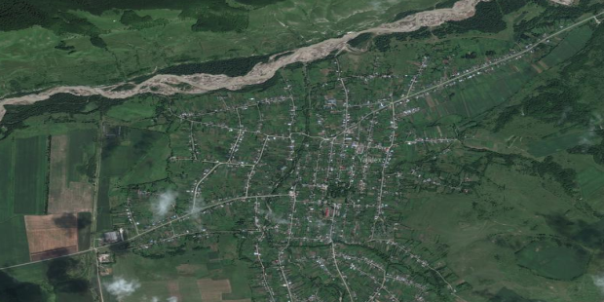
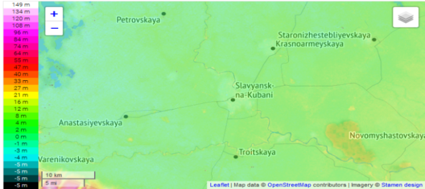
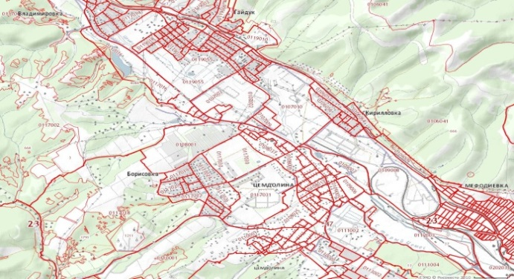
МОДЕЛЬ РАЗВИТИЯ ОБСТАНОВКИ
Угроза подтопления в ст. Передовая МО Отрадненский район Краснодарского края
Учетный номер
2.3.2
При наихудшем сценарии в зону подтопления попадает:
р. Уруп
Наблюдение ведется визуально
Реки
165 982домов, 475 чел.;
2 км. автомобильных дорог;
5 автомобильный мост;
0 железнодорожный мост.
Справочная информация
В ст. Передовая проживает 3982 чел., 1722 домов, 2 СЗО, 0 ПОО.
Для размещения пострадавших предусмотрено 23 ПВР вместимостью 6514 чел.
Координаты
44,111057
41,37436
АГК № 97
НЯ – 626.43 БСВ
ОЯ – 626.73 БСВ
ст . Передовая
УСЛОВНЫЕ ОБОЗНАЧЕНИЯ
Реки
Автомобильные дороги
Автомобильный мост
Железнодорожный мост
Разлив при критическом уровне воды
Населенный пункт
Гидропосты КЦГМС
Гидропосты СЦГМС «ЧАМ»
АГК ТЦМП

Slide 6
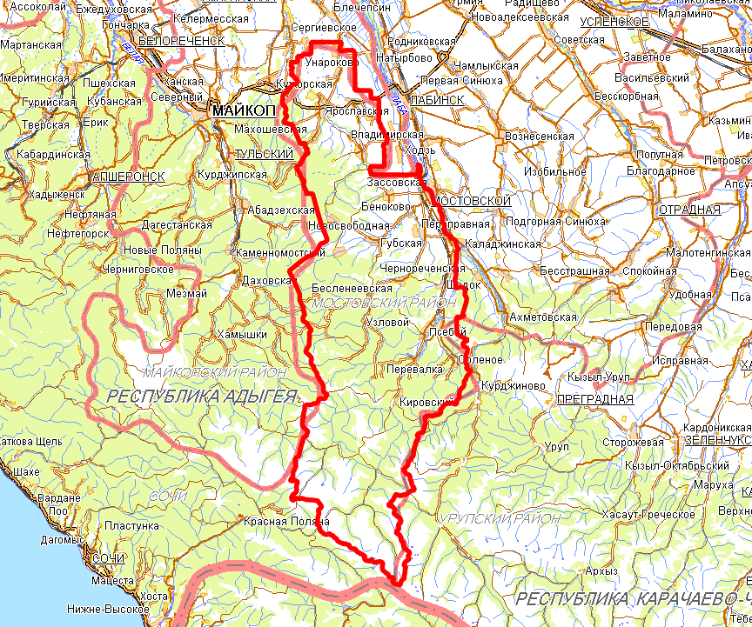
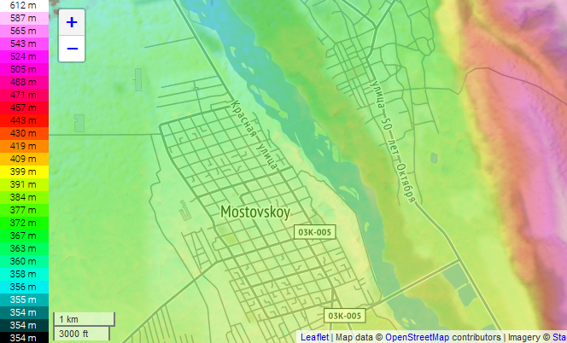
ПРОГНОЗ МЕТЕООБСТАНОВКИ НА ТЕРРИТОРИИ
МО МОСТОВСКИЙ РАЙОН КРАСНОДАРСКОГО КРАЯ
р. Лаба
Протяженность – 9 км.
Характер дна – каменистое
Скорость течения м/с – 2-5
Ширина – 10 -30 м
Глубина – 6 м
Период ледостава: январь
Критический уровень – 3,8 м.
Уровень паводка – 4 м.
Мостовской
Трехмерная модель участка
Справочная информация
Населенных пунктов – 39 шт;
количество домов - 24752 шт.,
население 71595 человека,
СЗО - 153,
ПОО -1

Slide 7
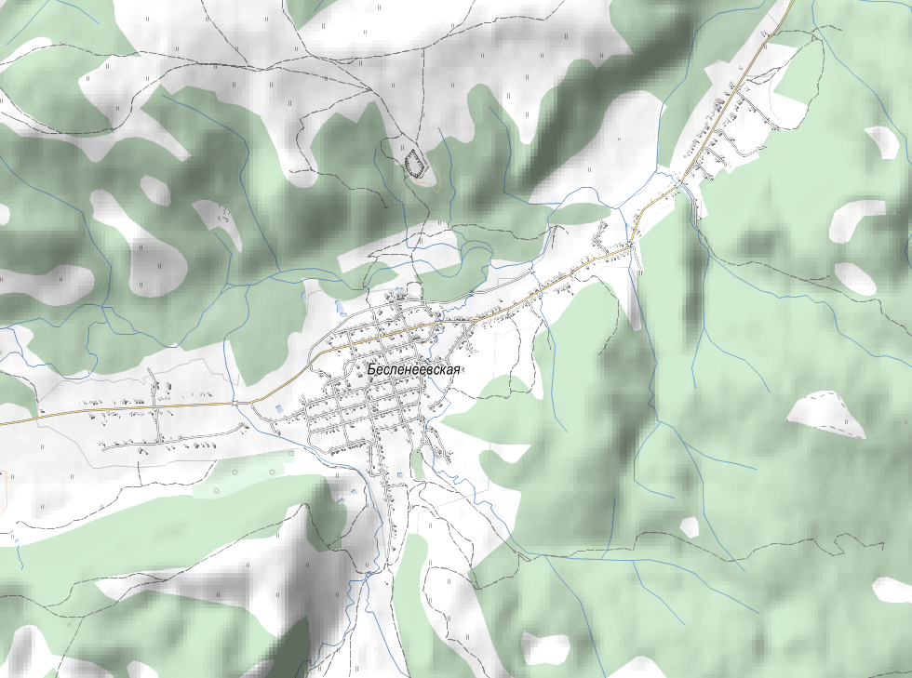
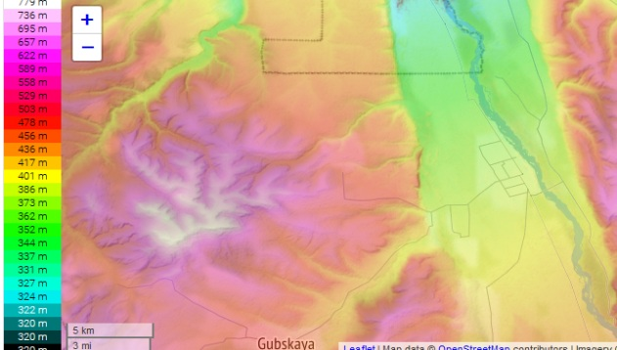
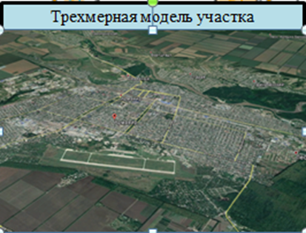
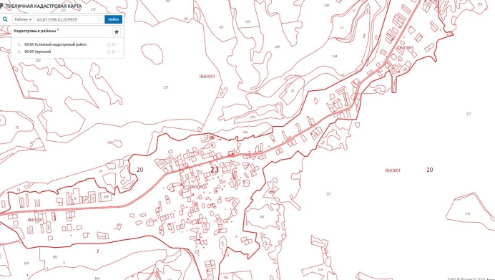
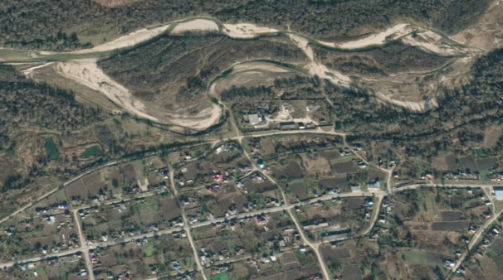
МОДЕЛЬ РАЗВИТИЯ ОБСТАНОВКИ
Угроза подтопления в ст. Бесленеевская МО Мостовского район Краснодарского края
Учетный номер
2.3.2
При наихудшем сценарии в зону подтопления попадает:
Реки
421 дом, 829 чел.;
1,6 км. автомобильных дорог;
1 автомобильный мост;
0 железнодорожный мост.
Справочная информация
В ст. Бесленеевская проживает 1410 чел., 662 домов, 6 СЗО, 0 ПОО.
р. Ходзь
Наблюдение ведется визуально
Координаты
44,05234
40,74578
АГК № 139
НЯ – 525.56 БСВ
ОЯ – 526.06 БСВ
ст. Бесленеевская
УСЛОВНЫЕ ОБОЗНАЧЕНИЯ
Реки
Автомобильные дороги
Автомобильный мост
Железнодорожный мост
Разлив при критическом уровне воды
Населенный пункт
Гидропосты КЦГМС
Гидропосты СЦГМС «ЧАМ»
АГК ТЦМП

Slide 8
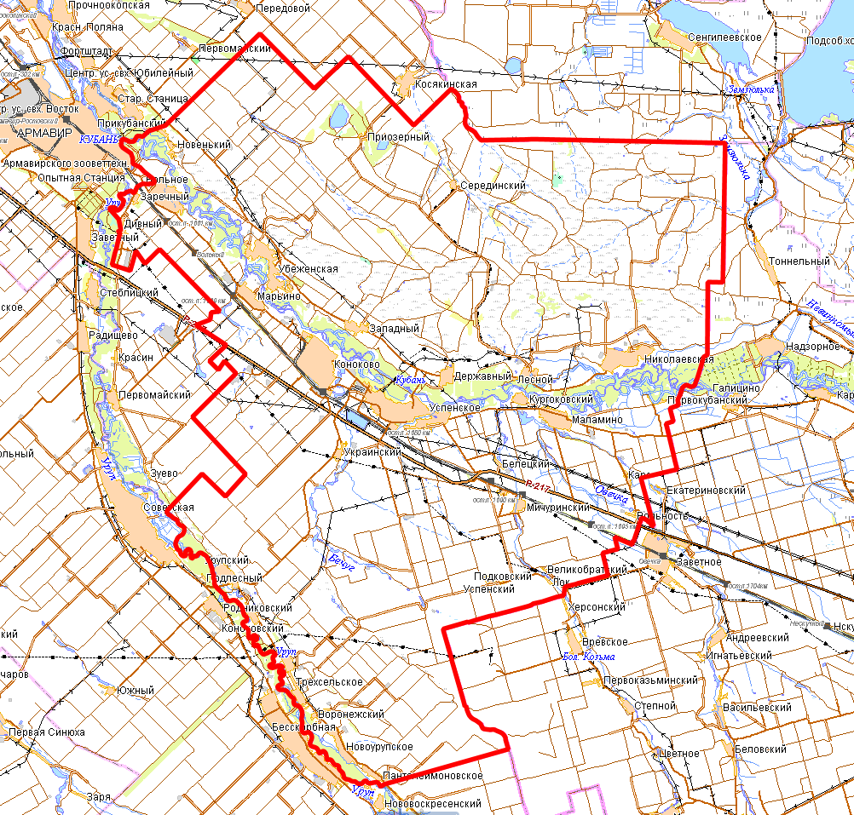
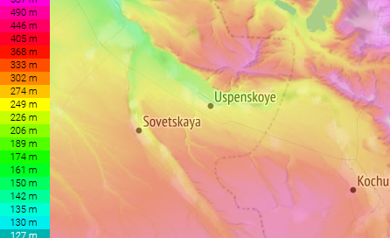
ПРОГНОЗ МЕТЕООБСТАНОВКИ НА ТЕРРИТОРИИ
МО УСПЕНСКИЙ РАЙОН КРАСНОДАРСКОГО КРАЯ
Успенский район
р. Кубань
Протяженность – 662 км.
Характер дна – песчаный, песчано-глинистый.
Скорость течения – 0,92 – 1,17 м/с.
Ширина – 20 - 200 м.
Глубина – 10 м.
Период ледостава: январь.
Критический уровень – 4,75 м.
Уровень паводка – 5,5 м.
Справочная информация
Населенных пунктов – 64 шт;
количество домов – 35496 шт.,
население – 125876 человека,
СЗО - 160,
ПОО -19.

Slide 9
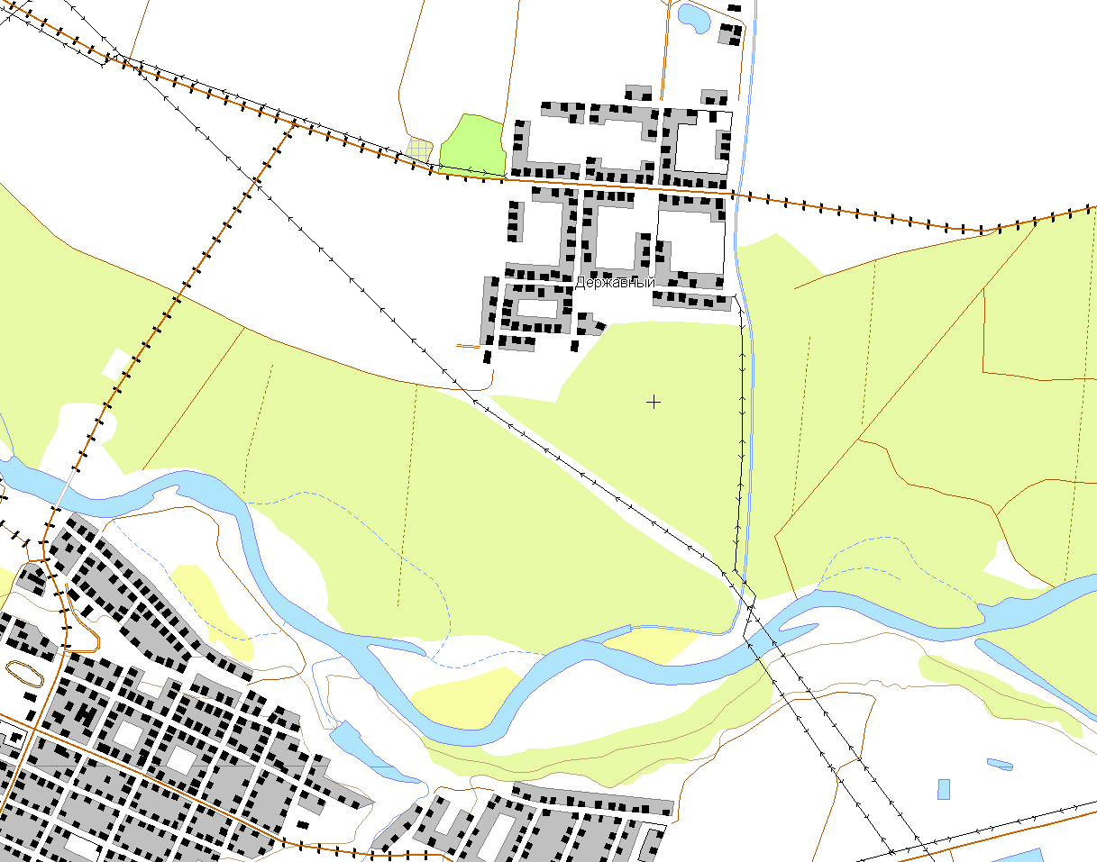
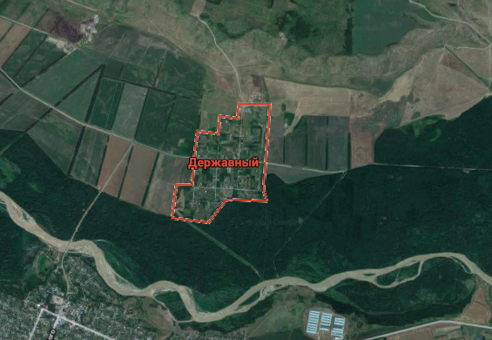
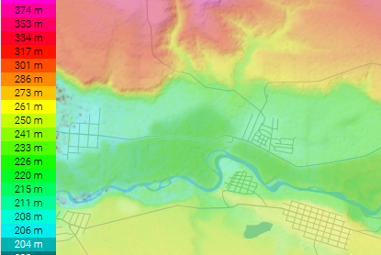
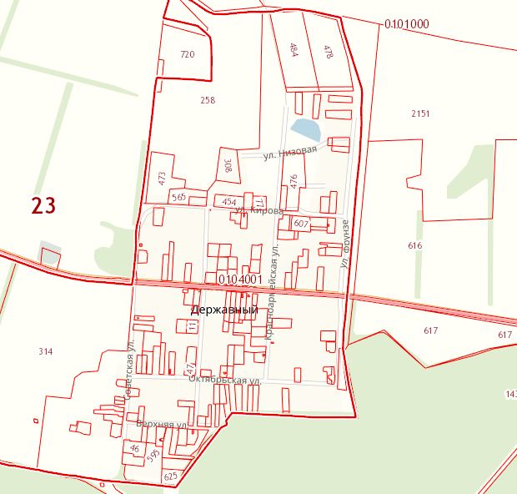
МОДЕЛЬ РАЗВИТИЯ ОБСТАНОВКИ
Угроза подтопления в х. Державный МО Успенского района
Краснодарского края
При наихудшем сценарии в зону подтопления попадает:
Реки
34 домов, 74 чел.;
1 участок автомобильной дороги.
х. Державный
Справочная информация
В х. Державный проживает 367 чел., 134 дома, 4 СЗО, 0 ПОО.
р. Кубань
За водным объектом ведется визуальное наблюдение.
УСЛОВНЫЕ ОБОЗНАЧЕНИЯ
Реки
Автомобильные дороги
Автомобильный мост
Железнодорожный мост
Разлив при критическом уровне воды
Населенный пункт

Slide 10
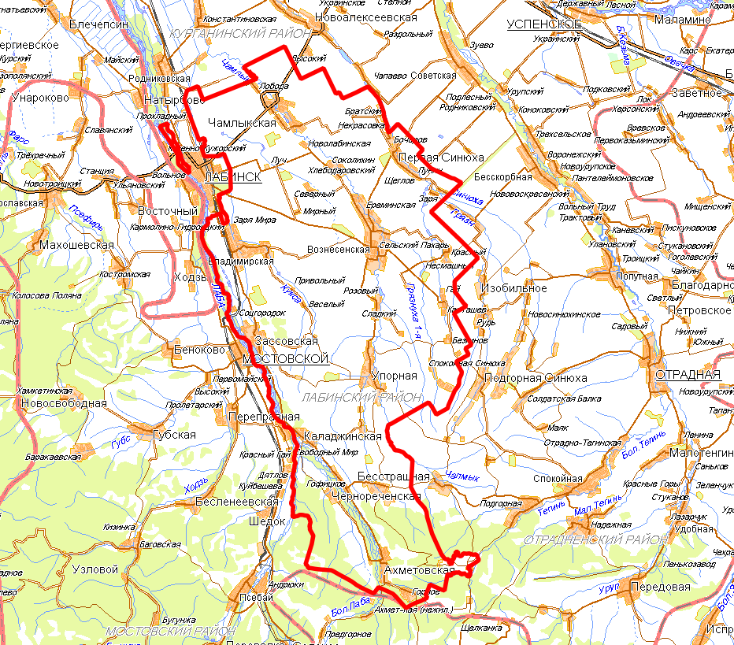
ПРОГНОЗ МЕТЕООБСТАНОВКИ НА ТЕРРИТОРИИ
МО УСПЕНСКИЙ РАЙОН КРАСНОДАРСКОГО КРАЯ
Лабинский район
р. Лаба
Протяженность – 214 км.
Характер дна – песчаное, глинистое.
Скорость течения – 1,0 – 1,5 м/с.
Ширина – 100 м.
Глубина – 10 м.
Период ледостава: январь.
Критический уровень – 5,7 м.
Уровень паводка – 6,0 м.
Справочная информация
Населенных пунктов – 41 шт.;
количество домов – 39741 шт.,
население – 104430 человек,
СЗО – 153,
ПОО - 3.

Slide 11
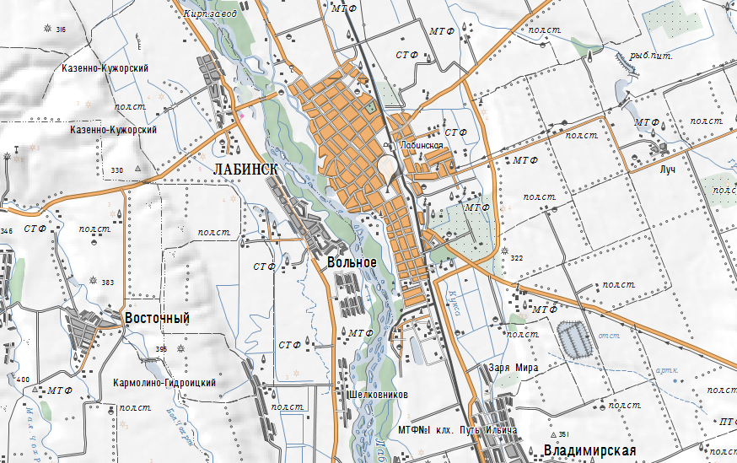
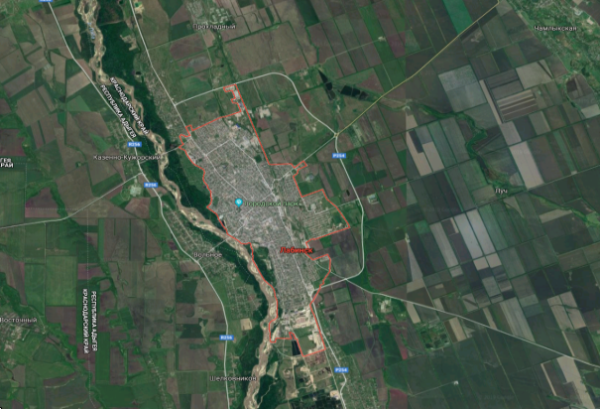
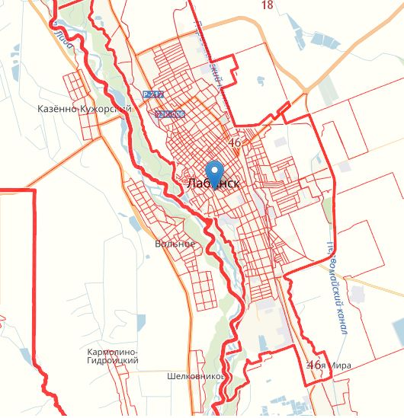
МОДЕЛЬ РАЗВИТИЯ ОБСТАНОВКИ
Угроза подтопления в г. Лабинск МО Лабинский район Краснодарского края
Учетный номер
2.3.2
р. Лаба
Ведется визуальное наблюдение
При наихудшем сценарии в зону подтопления попадает:
Реки
2500 домов, 6750 чел.;
10,2 км. автомобильных дорог;
1 автомобильный мост;
0 железнодорожный мост.
Справочная информация
В г. Лабинск проживает 65250 чел., 24166 домов, 44 СЗО, 1 ПОО.
Для размещения пострадавших предусмотрено 14 ПВР вместимостью 3600 чел.
г. Лабинск
Координаты
40º67‘51.35
44º64‘02.77
АГК
НЯ – 570 см
ОЯ – 600см
УСЛОВНЫЕ ОБОЗНАЧЕНИЯ
Реки
Автомобильные дороги
Автомобильный мост
Железнодорожный мост
Разлив при критическом уровне воды
Населенный пункт
Гидропосты КЦГМС
Гидропосты СЦГМС «ЧАМ»
АГК ТЦМП

Slide 12
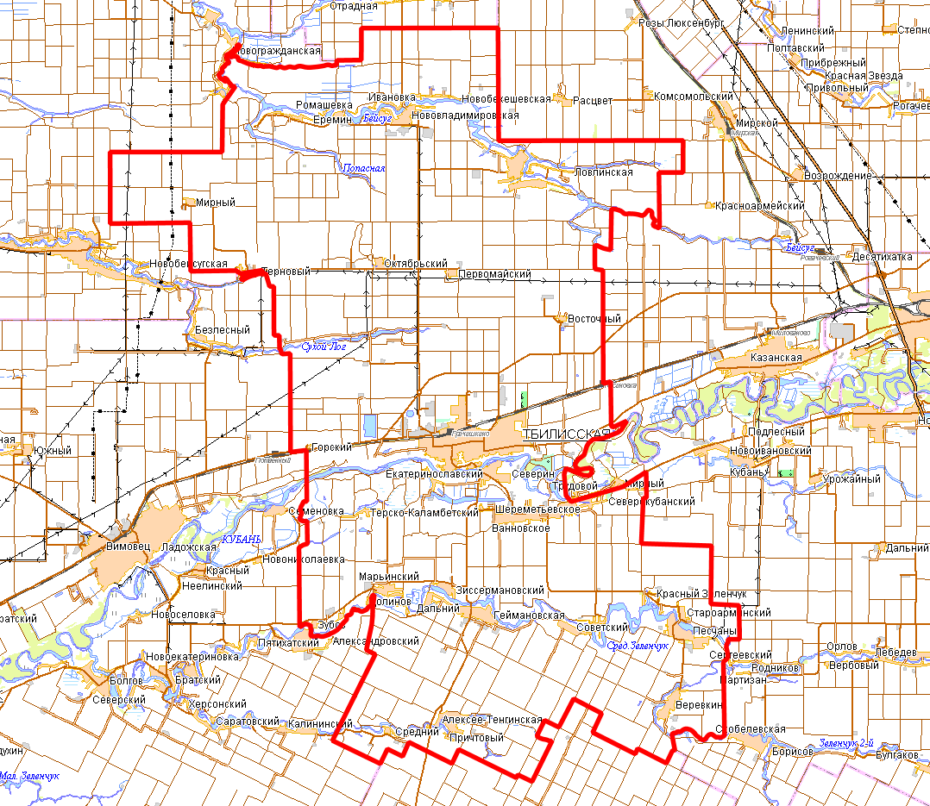
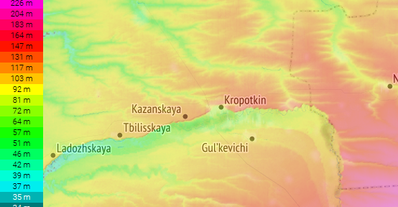
ПРОГНОЗ МЕТЕООБСТАНОВКИ НА ТЕРРИТОРИИ
МО ТБИЛИССКИЙ РАЙОН КРАСНОДАРСКОГО КРАЯ
Тбилисский
р. Кубань
Протяженность – 662 км.
Характер дна – песчаный, песчано-глинистый.
Скорость течения – 0,92 – 1,17 м/с.
Ширина – 20 - 200 м.
Глубина – 10 м.
Период ледостава: январь.
Критический уровень – 4,75 м.
Уровень паводка – 5,5 м.
Справочная информация
Населенных пунктов – 41 шт;
количество домов – 18041 шт.,
население 49576 человека,
СЗО - 88,
ПОО – 4.

Slide 13
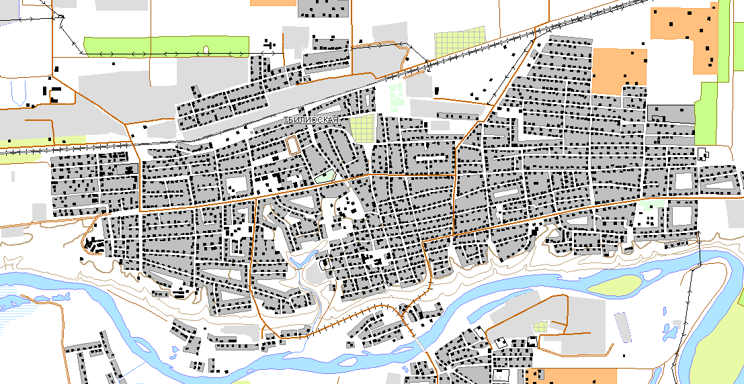
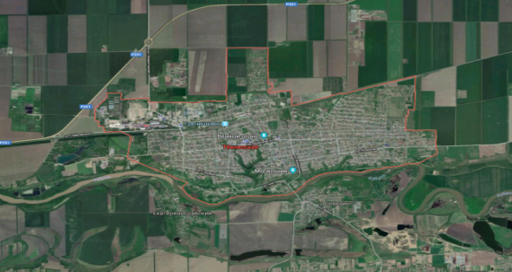
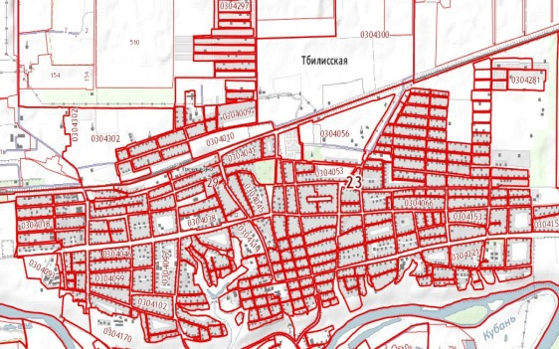
МОДЕЛЬ РАЗВИТИЯ ОБСТАНОВКИ
Угроза подтопления в ст. Тбилисская МО Тбилисский район
Краснодарского края
Учетный номер
2.3.2
При наихудшем сценарии в зону подтопления попадает:
Реки
74 дома, 159 чел.;
4,09 км. автомобильных дорог;
1 автомобильный мост;
1 железнодорожный мост.
Справочная информация
В ст. Тбилисская проживает 25310 чел., 9335 дома, 21 СЗО, 1 ПОО.
Для размещения пострадавших предусмотрено 10 ПВР вместимостью 600 чел.
ст. Тбилисская
Координаты
45,034877
40,20349
АГК № 86
НЯ – 47,850 БСВ
ОЯ – 48,350 БСВ
УСЛОВНЫЕ ОБОЗНАЧЕНИЯ
р. Кубань
НЯ – 47,850 БСВ
ОЯ – 48,350 БСВ
Реки
Автомобильные дороги
Автомобильный мост
Железнодорожный мост
Разлив при критическом уровне воды
Населенный пункт
Гидропосты КЦГМС
Гидропосты СЦГМС «ЧАМ»
АГК ТЦМП

Slide 14
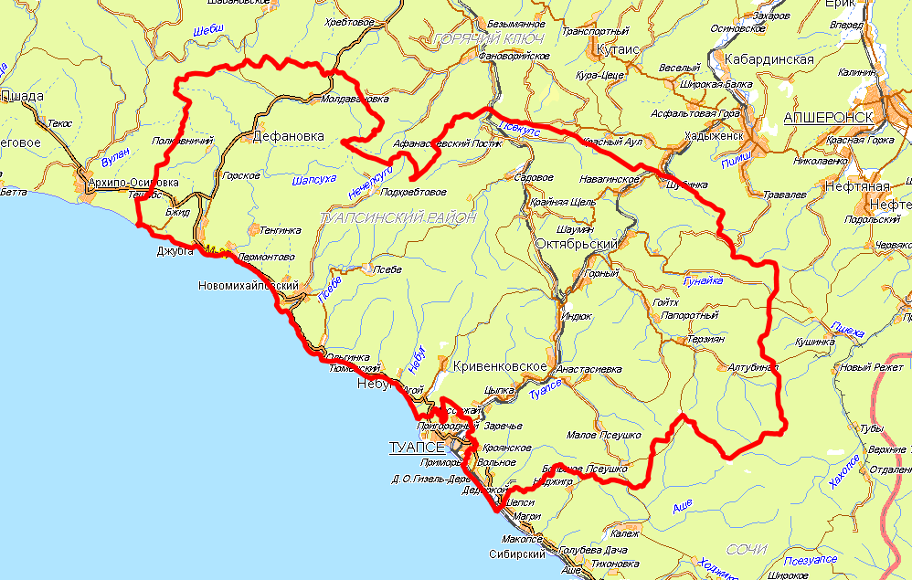
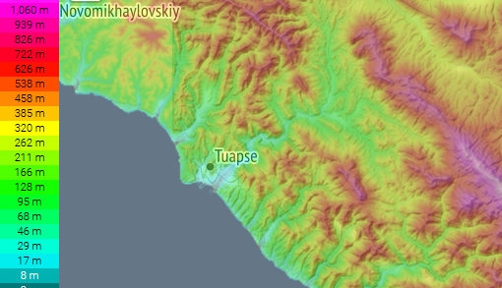
ПРОГНОЗ МЕТЕООБСТАНОВКИ НА ТЕРРИТОРИИ
МО ТУАПСИНСКИЙ РАЙОН КРАСНОДАРСКОГО КРАЯ
Туапсинский район
р. Туапсе
Протяженность – 35 км.
Бассейн – 352 км2.
Характер дна – песчаный, песчано-глинистый.
Справочная информация
Населенных пунктов – 64 шт;
количество домов – 35496 шт.,
население – 125876 человека,
СЗО - 160,
ПОО -19.

Slide 15
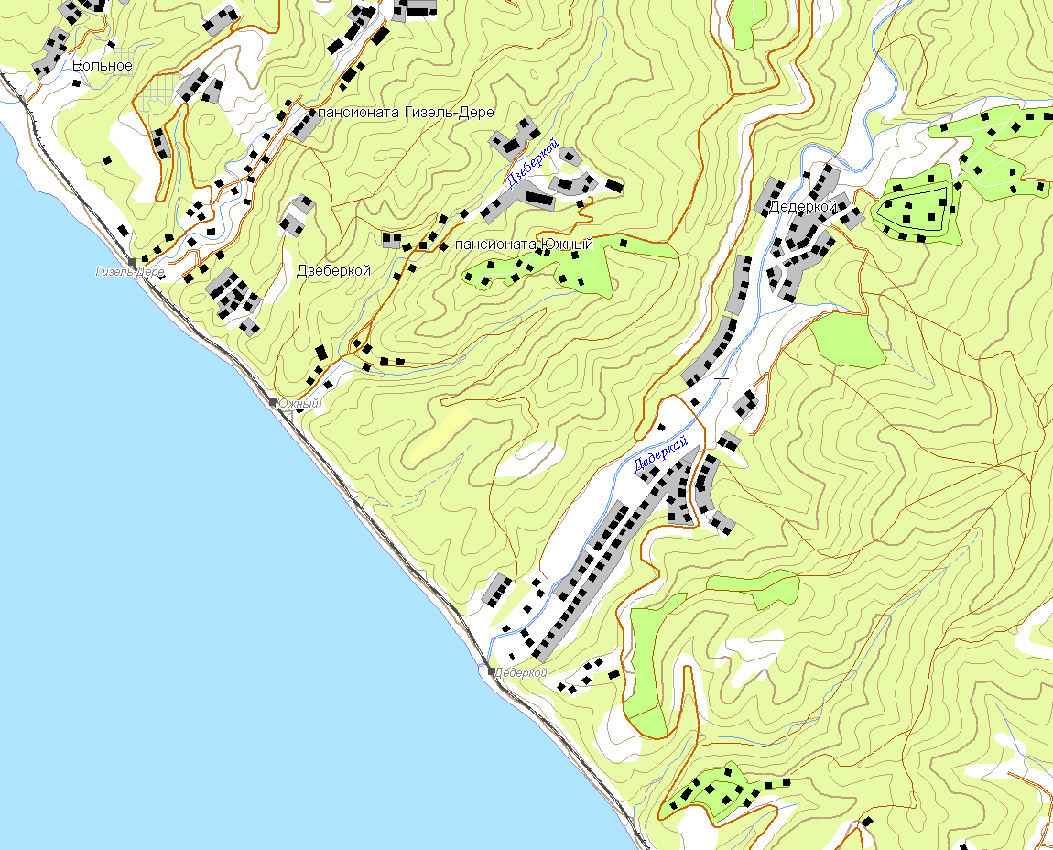
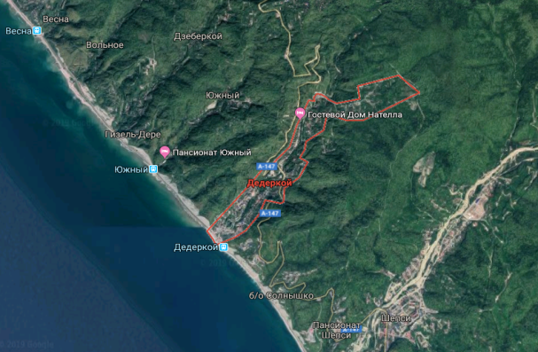
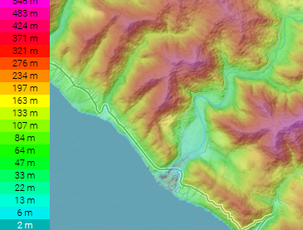
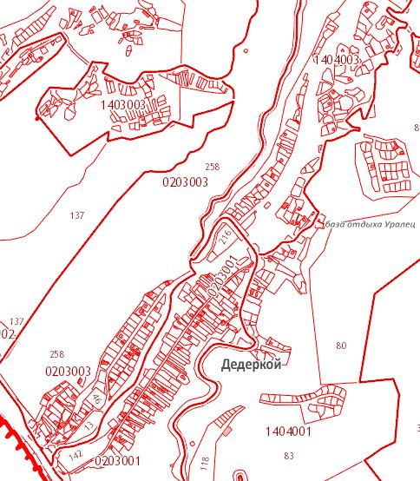
МОДЕЛЬ РАЗВИТИЯ ОБСТАНОВКИ
Угроза подтопления в п. Дедеркой МО Туапсинского района
Краснодарского края
Учетный номер
2.3.2
р. Дедеркай
За водным объектом ведется визуальное наблюдение.
При наихудшем сценарии в зону подтопления попадает:
Реки
20 домов, 80 чел.
Справочная информация
В п. Дедеркой проживает 759 чел., 308 дома, 2 СЗО, 0 ПОО.
п. Дедеркой
УСЛОВНЫЕ ОБОЗНАЧЕНИЯ
Реки
Автомобильные дороги
Автомобильный мост
Железнодорожный мост
Разлив при критическом уровне воды
Населенный пункт

Slide 16
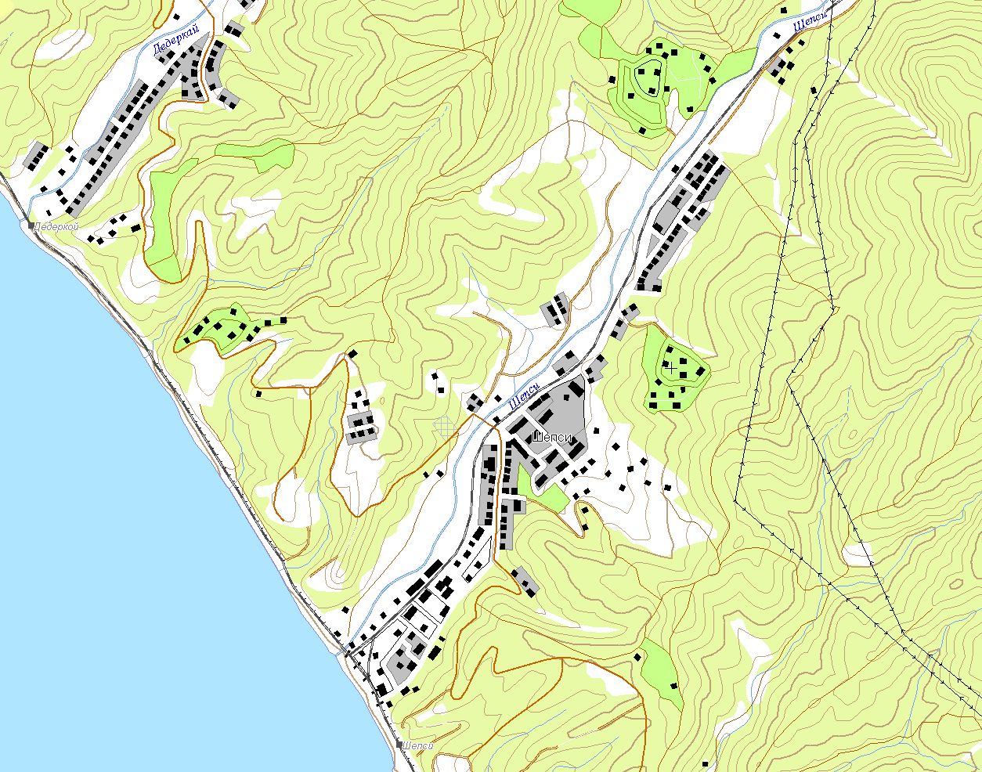
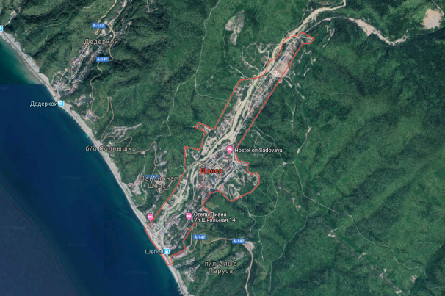
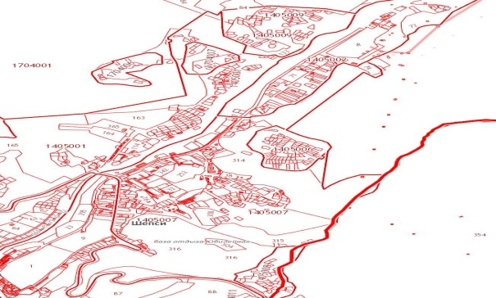
МОДЕЛЬ РАЗВИТИЯ ОБСТАНОВКИ
Угроза подтопления в с. Шепси МО Туапсинского района
Краснодарского края
Учетный номер
2.3.2
При наихудшем сценарии в зону подтопления попадает:
Реки
10 домов, 45 чел.
р. Шепси
За водным объектом ведется визуальное наблюдение.
Справочная информация
В с. Шепси проживает 3413 чел., 411 дома, 5 СЗО, 0 ПОО.
с. Шепси
УСЛОВНЫЕ ОБОЗНАЧЕНИЯ
Реки
Автомобильные дороги
Автомобильный мост
Железнодорожный мост
Разлив при критическом уровне воды
Населенный пункт

Slide 17
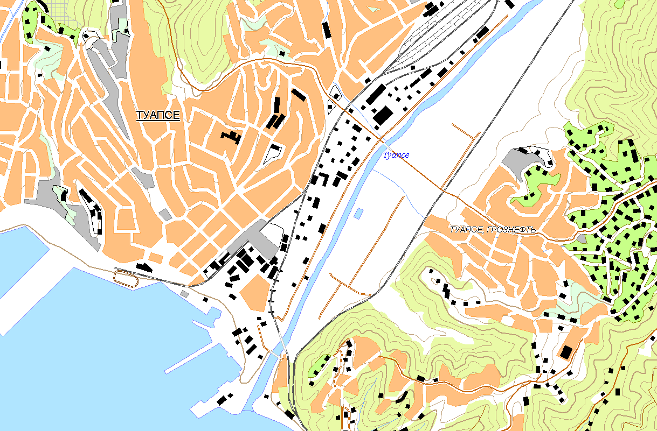
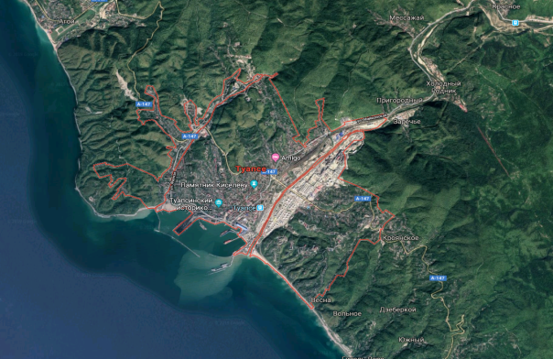
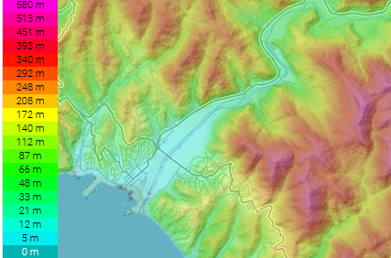
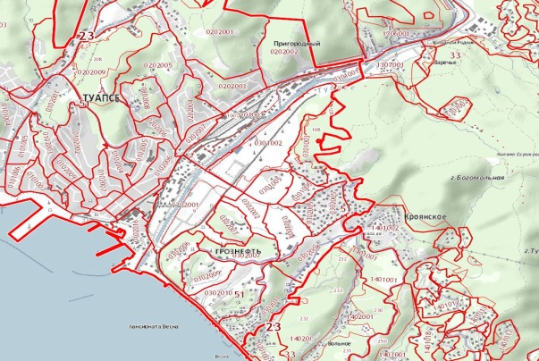
МОДЕЛЬ РАЗВИТИЯ ОБСТАНОВКИ
Угроза подтопления в г. Туапсе МО Туапсинский район
Краснодарского края
Учетный номер
2.3.2
При наихудшем сценарии в зону подтопления попадает:
Реки
10 домов, 60 чел.;
7 км. автомобильных дорог;
3 автомобильных моста;
1 железнодорожный мост.
р. Туапсе
За водным объектом ведется визуальное наблюдение.
Справочная информация
г. Туапсе
В г. Туапсе проживает 63185 чел., 19930 дома, 23 СЗО, 14 ПОО.
Для размещения пострадавших предусмотрено 38 ПВР вместимостью 10240 чел.
УСЛОВНЫЕ ОБОЗНАЧЕНИЯ
Реки
Автомобильные дороги
Автомобильный мост
Железнодорожный мост
Разлив при критическом уровне воды
Населенный пункт
Гидропосты КЦГМС
Гидропосты СЦГМС «ЧАМ»
АГК ТЦМП

Slide 18
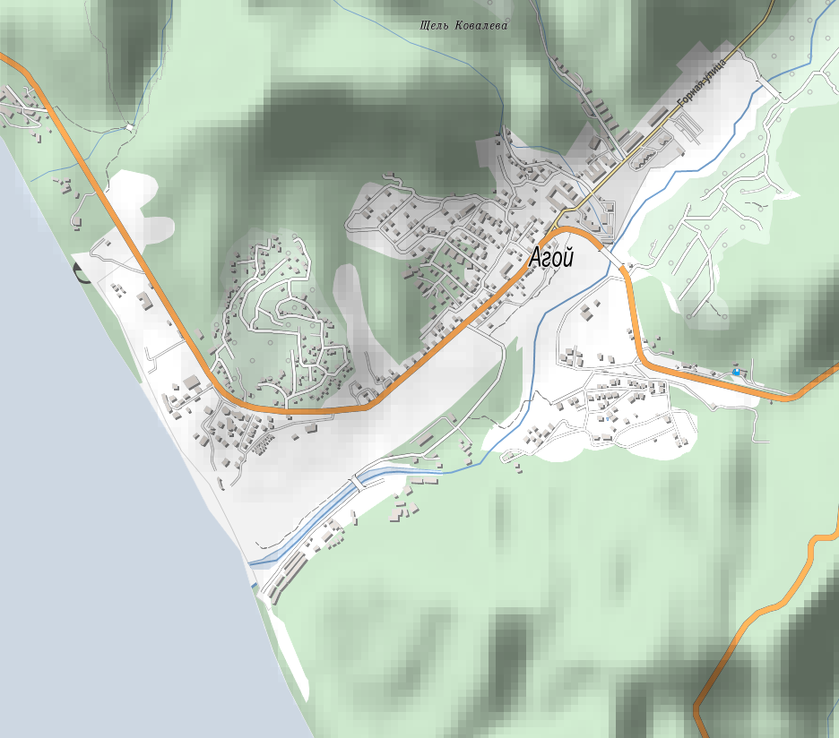
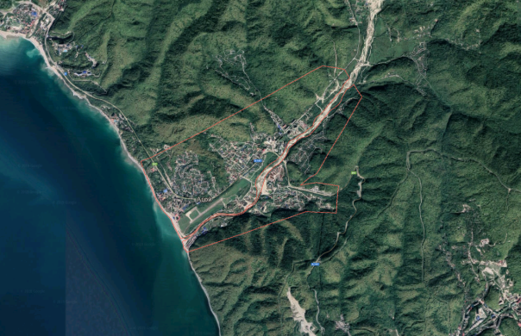
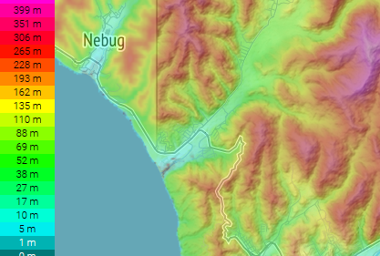
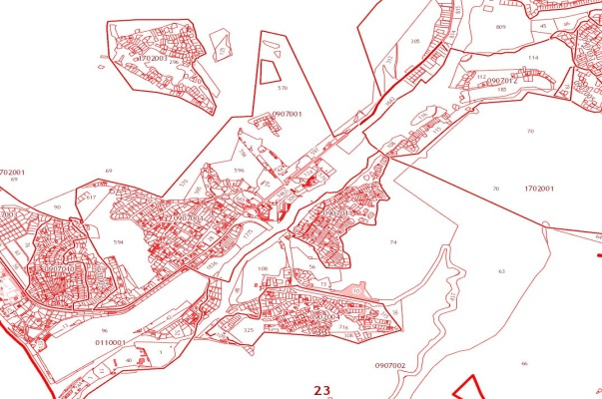
МОДЕЛЬ РАЗВИТИЯ ОБСТАНОВКИ
Угроза подтопления в п. Агой МО Туапсинский район
Краснодарского края
Учетный номер
2.3.2
При наихудшем сценарии в зону подтопления попадает:
п. Агой
Реки
10 домов, 25 чел.;
4,21 км. автомобильных дорог;
4 автомобильных мостов;
0 железнодорожных мостов.
Справочная информация
В п. Агой проживает 2876 чел., 387 домов, 5 СЗО, 0 ПОО.
Для размещения пострадавших предусмотрено 38 ПВР вместимостью 10240 чел.
р. Агой
За водным объектом ведется визуальное наблюдение.
УСЛОВНЫЕ ОБОЗНАЧЕНИЯ
Реки
Автомобильные дороги
Автомобильный мост
Железнодорожный мост
Разлив при критическом уровне воды
Населенный пункт
Гидропосты КЦГМС
Гидропосты СЦГМС «ЧАМ»
АГК ТЦМП

